Slide 1
Equipe 1102
Aldo, Arthur, João Pedro, Luiz Otávio, Samuel

Slide 2
Quantos cegos existem no brasil? Existem jogos voltados para cegos?
De modo geral, não existem jogos e brincadeiras voltadas para pessoas cegas, além das dificuldades enfrentadas no dia a dia e descasos sofridos. Segundo o ministério da educação, 18,6% da população brasileira possui algum tipo de deficiência visual. Desse total, 6,5 milhões apresentam deficiência visual severa, sendo que 506 mil têm perda total da visão (0,3% da população) e 6 milhões, grande dificuldade para enxergar (3,2%).
Com isto em mente, nossa equipe pensou em um projeto acessível para pessoas com essa deficiência.

Slide 3
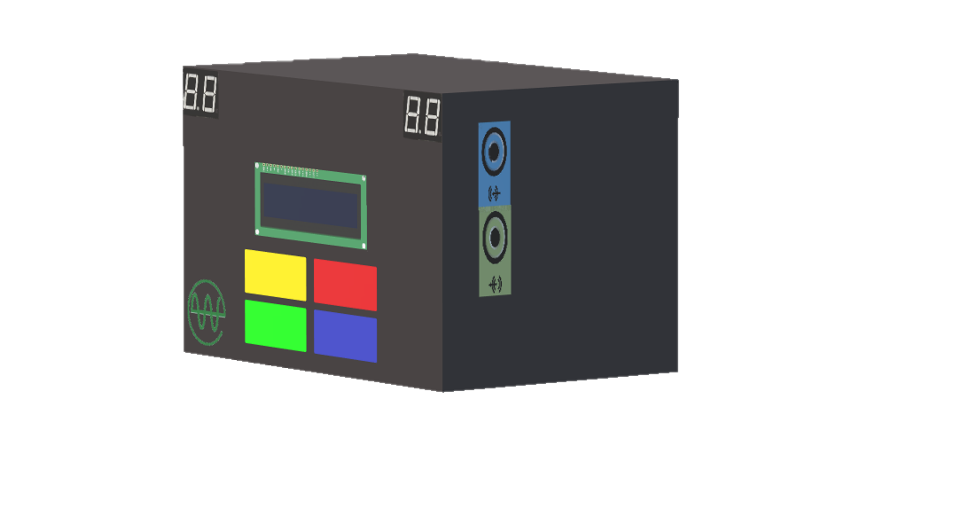
WOnder
Jogo de perguntas acessível para deficientes visuais

Slide 4
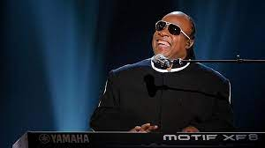
Wonder? Porque esse nome?
O nome do Jogo é uma homenagem a um dos cegos mais famosos do mundo, Stevie Wonder, nome artístico de Stevland Hardaway Morris, um cantor, compositor e ativista de causas humanitárias e sociais estadunidense.

Slide 5

Como seria esse j0go?
O projeto consiste em um jogo de perguntas de português, matemática e outro tema não decidido ainda. Onde a pessoa com deficiência visual colocaria o fone no brinquedo, a máquina falaria as perguntas e alternativas no fone. Se a pessoa acertar, um buzzer emitirá um som, se errar, um motor de vibração será ativado e o jogo reiniciará.

